Slide 1
ĐỒ ÁN ĐỒ HỌA 2D
Nguyễn Quốc Vương - 1612829
Lê Thành Công - 1612842

Slide 2
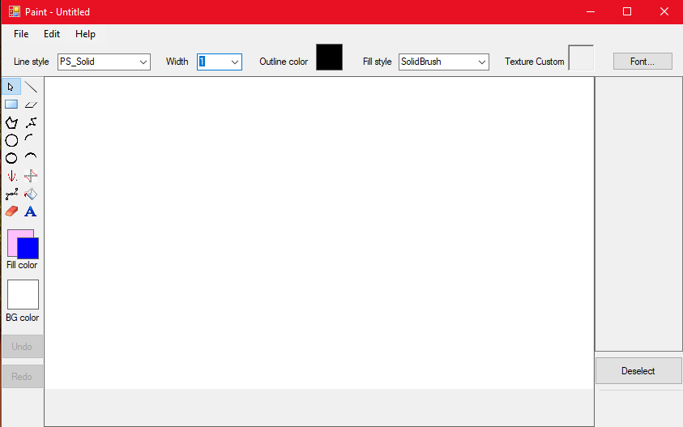
Giao diện chương trình
Loại nét vẽ
Thay đổi Font chữ
Thanh công cụ
Danh sách đối tượng
Màu tô
Màu background
Undo/Redo
Bỏ chọn đối tượng

Slide 3
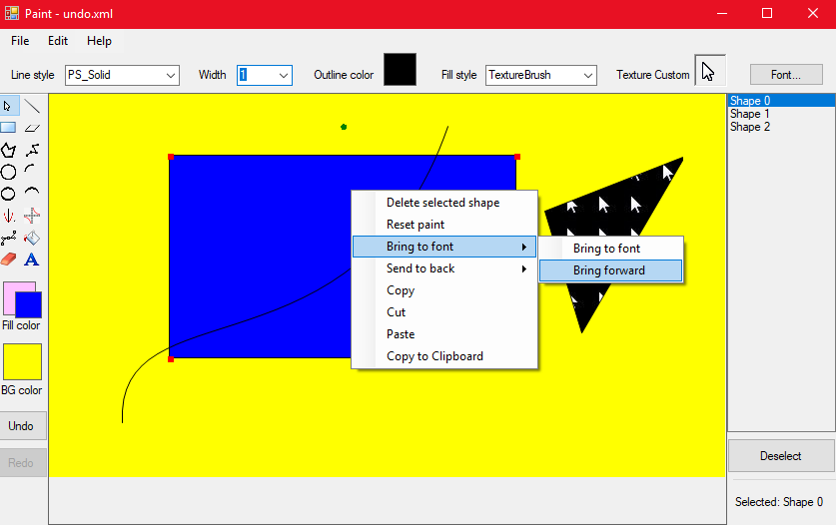
Giao diện chương trình
Độ dày nét vẽ
Tô màu với ảnh
Màu nét vẽ
Chọn kiểu tô
Các chức năng chuột phải

Slide 4
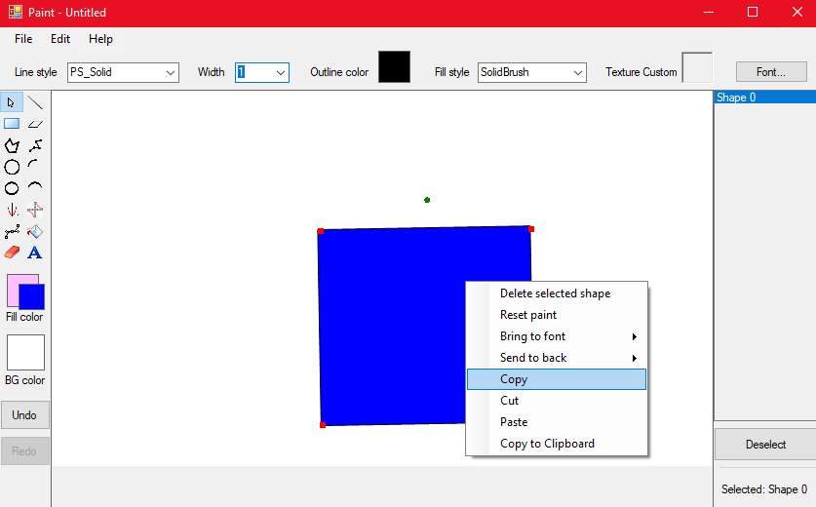
Giao diện chương trình
Chuột phải có hiệu lực khi chọn đối tượng và con trỏ chuột là mũi tên
Chức năng Paste sẽ vẽ lại đối tượng đè lên vị trí đối tượng cũ

Slide 5
The end

